Slide 1
Понятие и сущность конфликта
ЛЕКЦИЯ № 13
Разработал преподаватель психологии Рупенко Анастасия Юрьевна

Slide 2
ПЛАН ЛЕКЦИИ
Конфликт и конфликтная ситуация
Виды и функции конфликтов
Динамика конфликта

Slide 3
1. Конфликт и конфликтная ситуация
Конфликт – это столкновение противоположно направленных, несовместимых друг с другом тенденций в сознании отдельно взятого индивида, в межличностных взаимодействиях или межличностных отношениях индивидов или групп людей, связанное с острыми отрицательными эмоциональными переживаниями.
Структуру конфликта можно выразить формулой:
Конфликт = Конфликтная ситуация + Инцидент

Slide 4
1. Конфликт и конфликтная ситуация
Конфликтная ситуация – это специфическое состояние социальной системы, общности, группы или взаимодействий между ними, в котором проявляются противоречия интересов, целей, мотивов поведения, жизненных ценностей. Конфликтная ситуация отражает всю совокупность причин и условий, предшествующих конфликту и вызывающих его, которая, однако, может долго не осознаваться.
Инцидент – действие или совокупность действий участников конфликтной ситуации, провоцирующее резкое обострение противоречия и начало открытой борьбы между ними.

Slide 5
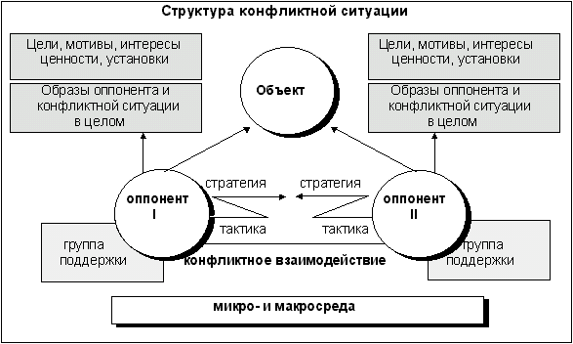
1. Конфликт и конфликтная ситуация

Slide 6
2. Виды и функции конфликтов
I. В зависимости от количества участников конфликты бывают:
Внутриличностные – столкновение внутри личности равных по силе, но противоположно направленных мотивов, потребностей, интересов.
Межличностные – предполагают столкновение индивидов между собой.
Между личностью и группой – возникают при несоответствии поведения личности нормам группы, её ожиданиям.
Межгрупповые – при которых конфликтующие стороны выступают социальные группы, преследующие несовместимые цели и препятствующие осуществлению своих намерений.

Slide 7
2. Виды и функции конфликтов
II. В зависимости преобладающих последствий для участников:
Конструктивные – в качестве своих последствий имеют преимущественно позитивные функции для группы, личности: сплочение коллектива, выработка новых решений и т.д.
Деструктивные – ведут преимущественно к разрушению группы, в которых они происходят.

Slide 8
2. Виды и функции конфликтов
III. В зависимости от природы возникновения конфликта:
Социальные – высшая степень развития противоречий в системе отношения людей, социальных групп, социальных институтов, характеризующихся усилением противоположных тенденций и интересов социальных общностей и индивидов (межгосударственные, межнациональные, этнические, национальные).
Организационные – протекающие в рамках предприятий, организаций и является следствием организационного регламентирования деятельности личности.
Эмоциональные и личностные – обусловлены реакцией индивида на ущемление его интересов.

Slide 9
2. Виды и функции конфликтов
IV. В зависимости от «валентности» равных по силе воздействий (внутриличностные конфликты):
«Приближение – приближение» - необходимо сделать выбор из двух в равной степени привлекательных альтернатив.
«Приближение – удаление» - одна и та же цель является в одинаковой мере и привлекательной и непривлекательной, вызывая как положительные, так и отрицательные эмоции.
«Удаление – удаление» - необходимо выбрать из двух в равной степени не привлекательных альтернатив.

Slide 10
2. Виды и функции конфликтов
Функции конфликтов (в отношении участников конфликта)
Конструктивная функция | Деструктивная функция
полностью или частично устраняет противоречия, высвечивает узкие места, нерешенные вопросы позволяет глубже оценить индивидуально-психологические характеристики сотрудников ослабляет психологическую напряженность в отношениях, снимает отрицательные эмоции является источником развития личности в группе и стабилизации межличностных отношений может улучшить качество индивидуальной деятельности при отстаивании справедливых целей повышает авторитет является средством самоутверждения личности в группе | оказывает негативное влияние на морально-психологическое состояние участников сопровождается физическим или физическим давлением, что травмирует участников всегда сопровождается стрессом и негативно влияет на состояние здоровья происходит нарушение межличностных отношений формирует негативный образ оппонента негативно влияет на результат деятельности участников в период эскалации формируется конфликтогенность как черта характера может отрицательно влиять на развитие личности в целом, формируя комплексы

Slide 11
2. Виды и функции конфликтов
Функции конфликтов (в отношении социального окружения)
Конструктивная функция | Деструктивная функция
выступает как средство активизации социальной жизни группы, формирует новации в профессиональной сфере деятельности высвечивает нерешенные проблемы в групповой деятельности зондирует групповое мнение может исполнять роль сплочения группы повышает дисциплину | нарушает систему коммуникации, взаимосвязей отрицательно влияет на взаимопонимание, социально-психологический климат ослабляет ценностно-ориентационное единство группы может на длительное время снизить эффективность деятельности всей группы

Slide 12
3. Динамика конфликта
Дифференциация
Интеграция
Степень напряженности отношений
1
2
3
4
5
6
7
8
9
10
I
II
III
Римскими цифрами обозначено: I – предконфликтная ситуация; II – конфликт; III – послеконфликтная ситуация.
Арабскими цифрами обозначено: 1 – возникновение конфликтной ситуации; 2 – осознание конфликтной ситуации; 3 – попытки решить проблему неконфликтными способами; 4 – предконфликтная ситуация; 5 – инцидент; 6 – эскалация; 7 – противодействие; 8 – завершение конфликта; 9 – частичная нормализация отношений; 10 – полная нормализация отношений.

Slide 13
Вопросы для самоконтроля
Дайте определение конфликта. Опишите структура конфликта.
Дайте определение конфликтной ситуации. Опишите ее структуру.
Приведите классификацию конфликтов.
Какие функции может выполнять конфликт? Приведите пример позитивной и негативной функции.
Опишите динамику конфликта.
Рекомендуемая литература
Петрова Н.Н. Психология для медицинских специальностей: учеб. для студ. сред. мед. учеб. заведений / Н.Н. Петрова. – М.: Издательский центр «Академия», 2006.
Копасова В.Н. Справочник фармацевта: эффективные техники продаж / В.Н. Копасова. – Ростов н/Д: Феникс, 2009.

